Slide 1
Proyecto de fin de curso
Escuela de verano time

Slide 2
Necesidades del cliente
Desarrollar una web para una escuela de verano
Poder gestionar los datos de la escuela
Tener disponible una parte de la web “de cara al público”
Roles de usuario
Responsive

Slide 3
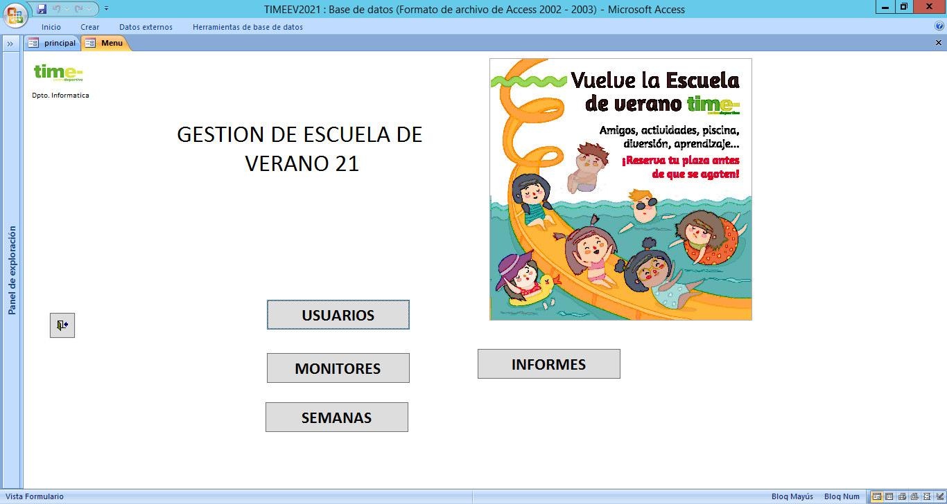
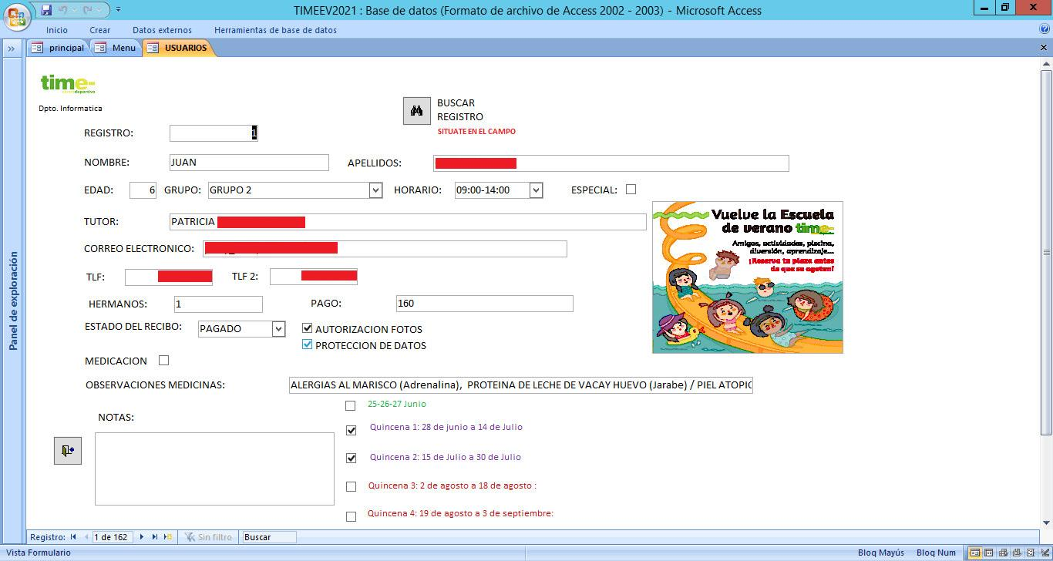
¿cómo trabajaban hasta ahora?

Slide 4
Desventajas de esta forma de trabajo
Poca flexibilidad
Dependen de un servidor local
Solo pueden trabajar desde un sistema Windows
Diseño poco intuitivo

Slide 5
Ventajas de mi aplicación
Mucho más flexible (búsquedas simples, paginación, ordenación…)
Desplegada en un servidor en la nube
Accesible desde la mayoría de dispositivos
Mejor diseño visual
Más intuitiva
Disponibilidad de un manual de usuario y de desarrollador

Slide 6
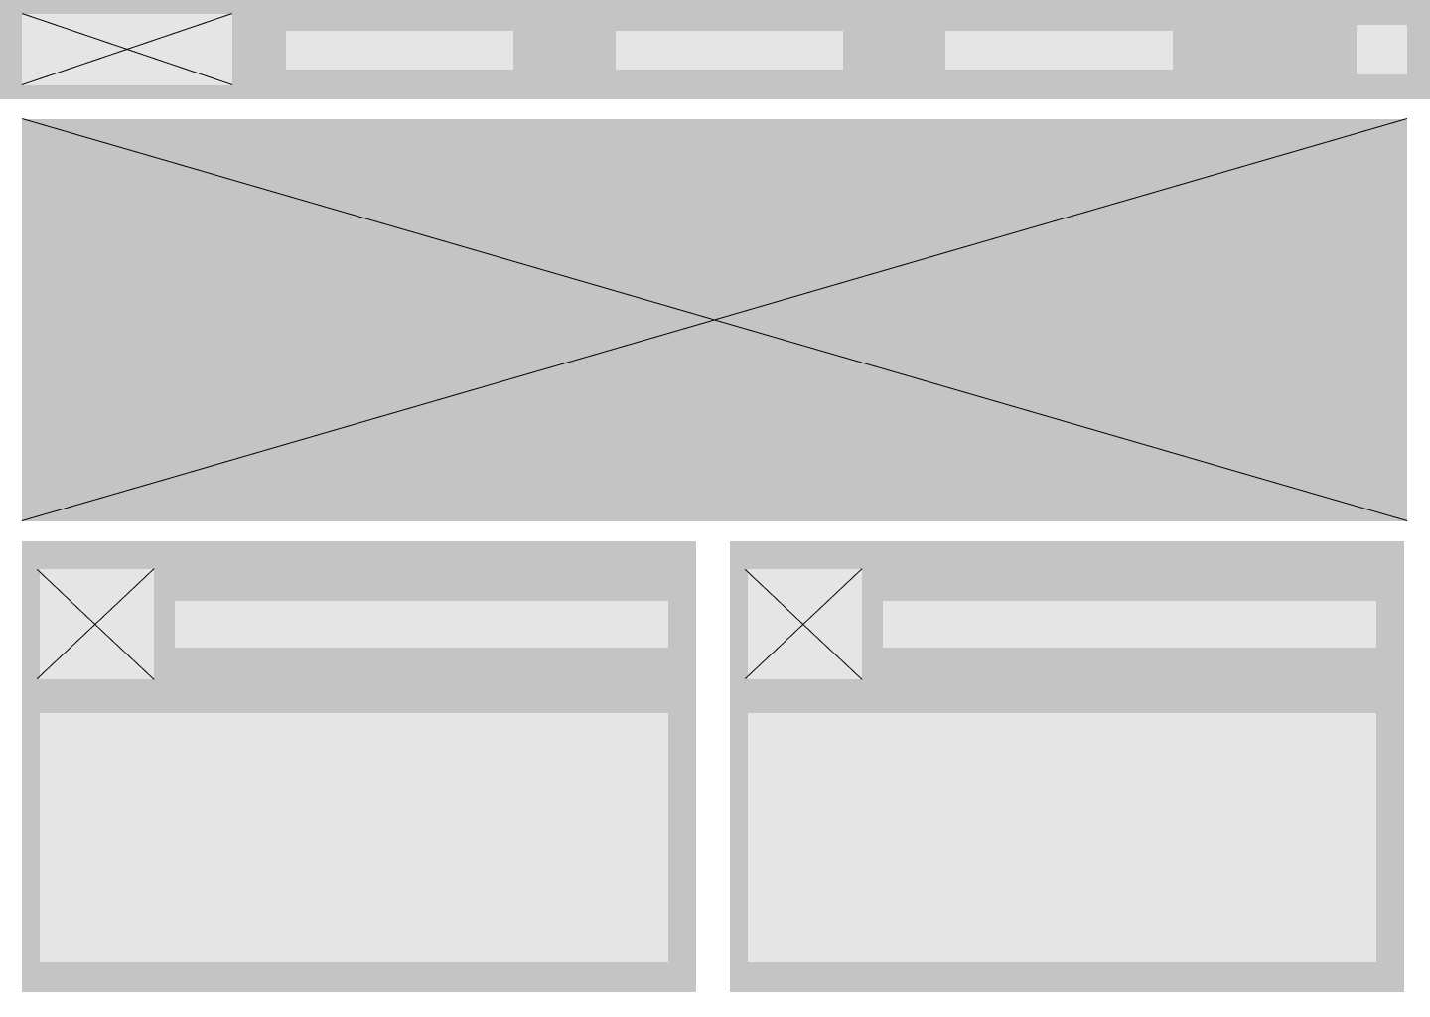
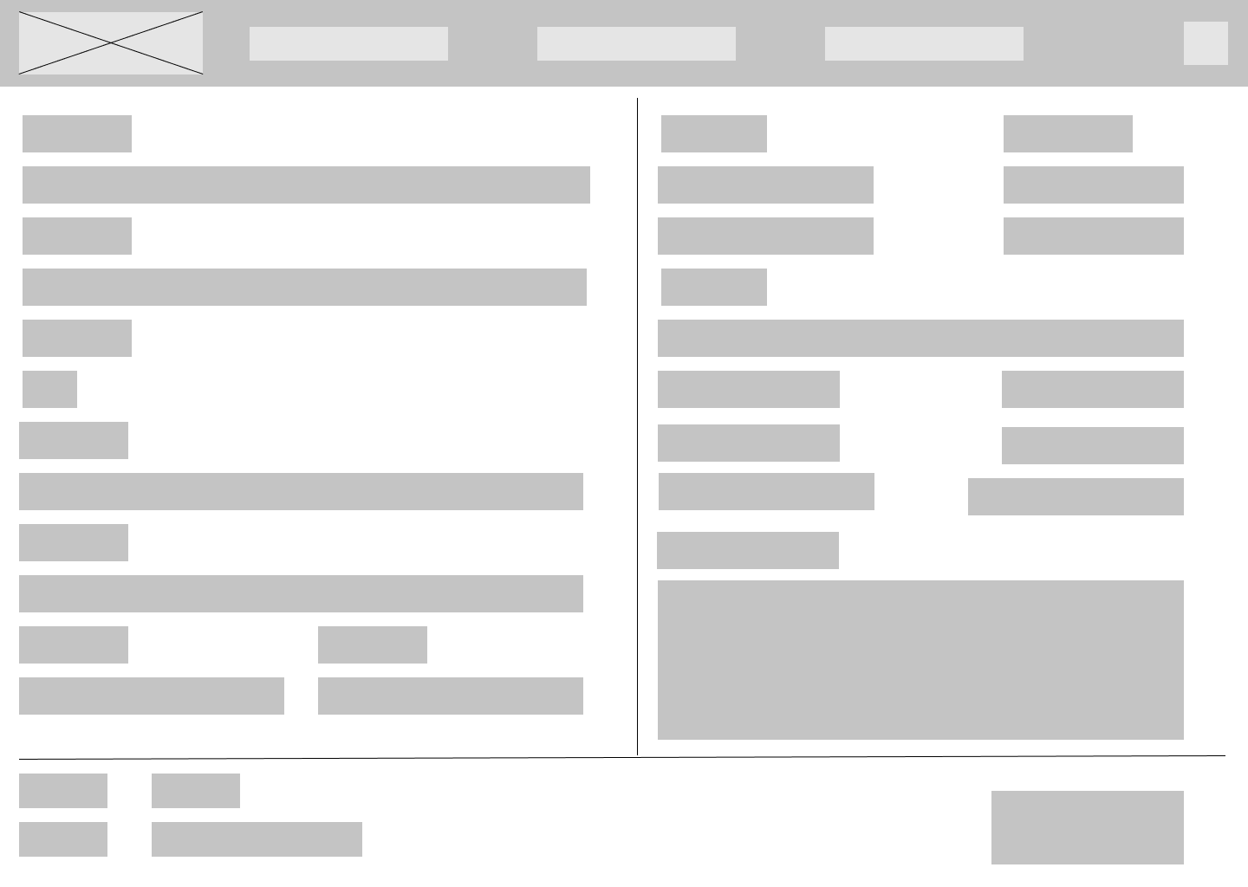
Bocetado (baja fidelidad)

Slide 7
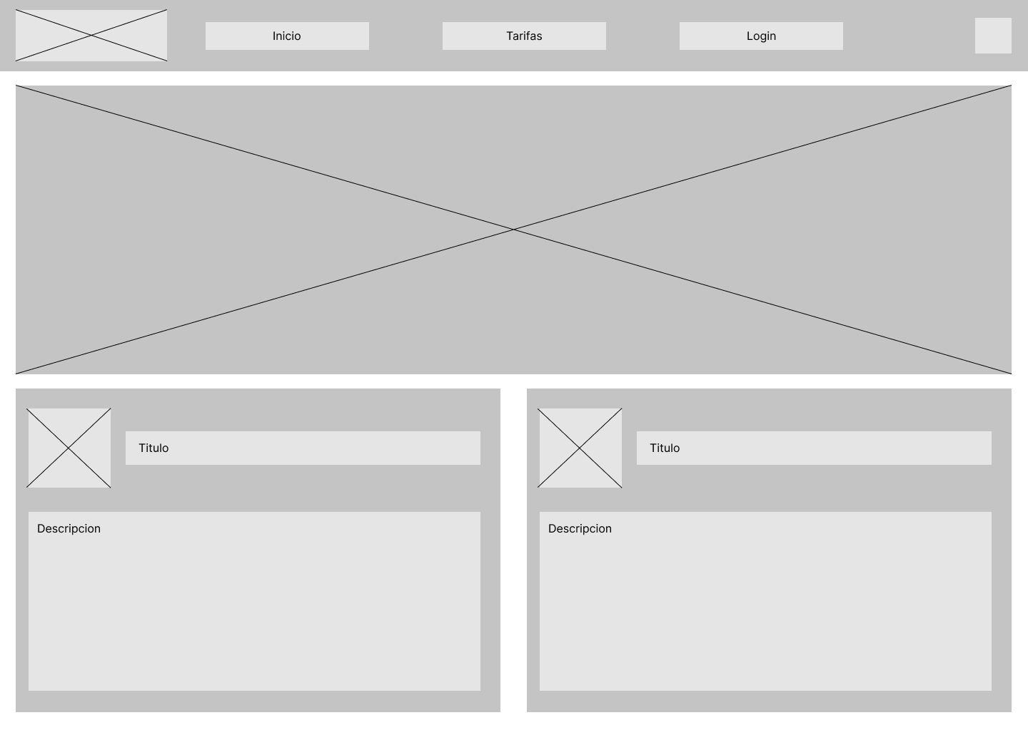
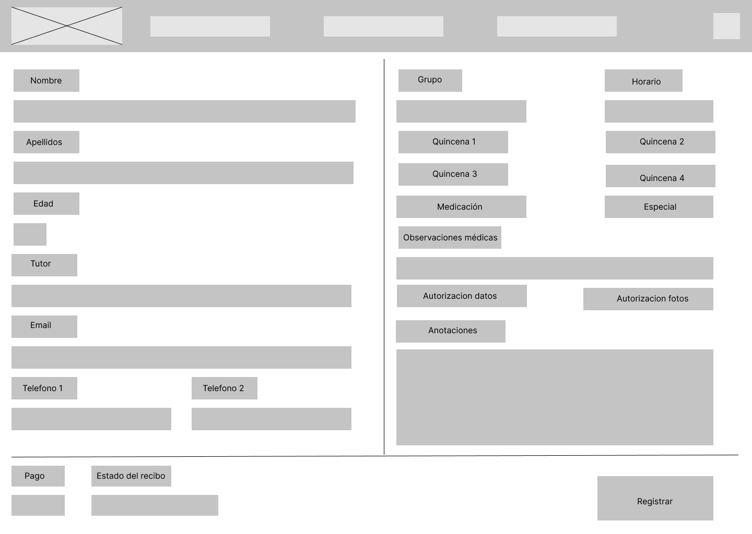
Bocetado (alta fidelidad)

Slide 8
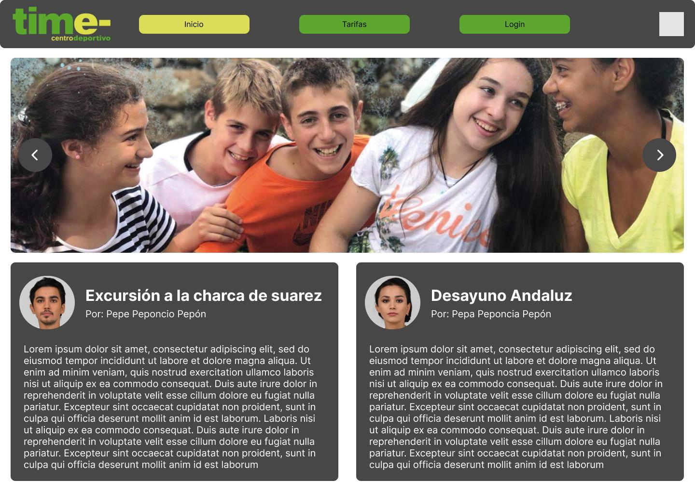
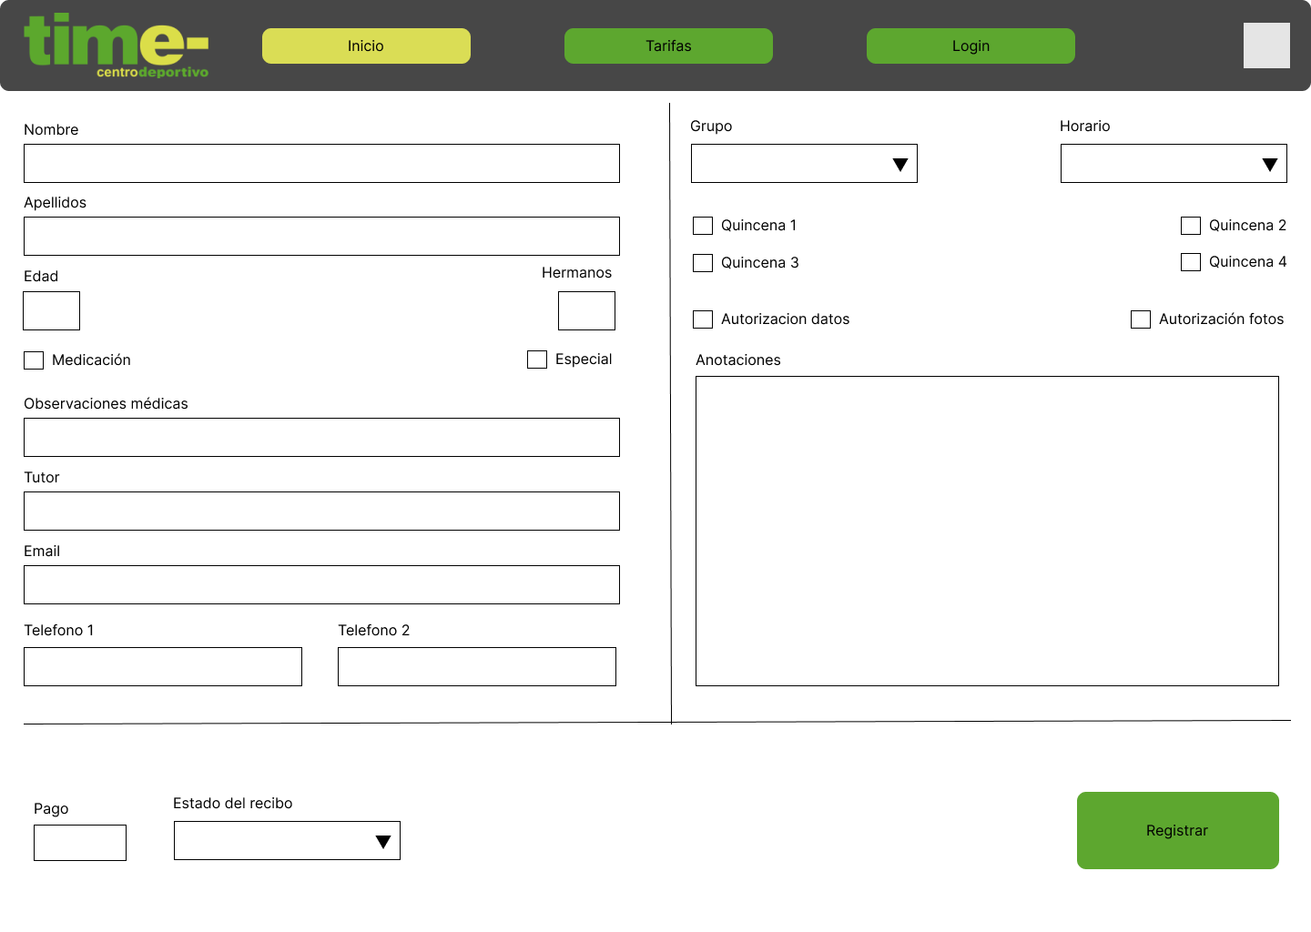
Bocetado (maqueta)

Slide 9
Tecnologías utilizadas para el despliegue
Ubuntu Server 18.04
Git
Docker

Slide 10
Tecnologías utilizadas en el desarrollo
Lenguajes
  HTML5
  CSS
  PHP 8.1
  JavaScript
  SQL
Frameworks
  Laravel 9
  Bootstrap 5.1
  Jquery
  React

Slide 11
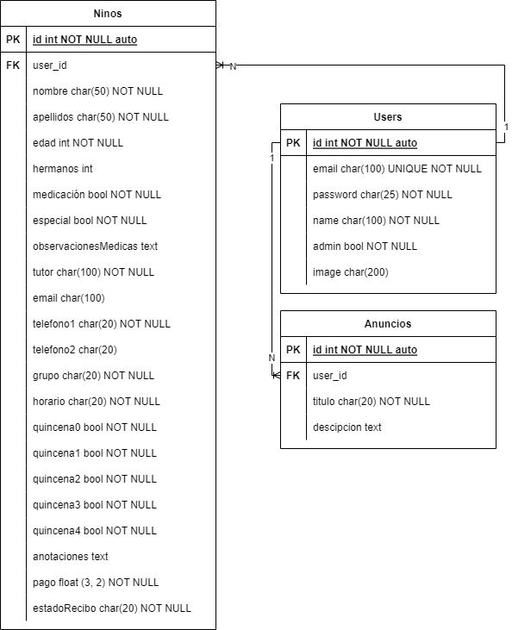
Diseño de la base de datos

Slide 12
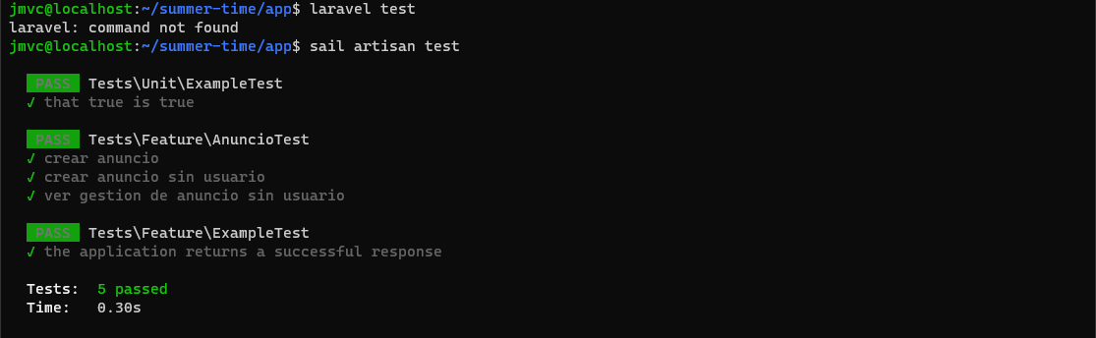
tests

Slide 13
manuales

Slide 14
Demostración en directo

